Slide 1
CHÀO MỪNG
ANH CHỊ EM
TRONG TÌNH YÊU CỨU CHÚA JESUS
ĐẾN THAM DỰ BUỔI THỜ PHƯỢNG
(NGÀY 31-07-2022)

Slide 2
Nội dung
1. Chào hỏi
2. Học câu Kinh Thánh gốc
3. Cầu nguyện
4. Hát Thánh ca
5. Đọc Kinh Thánh đối đáp
6. Chào mừng và thông báo
7. Chia sẻ ơn phước và làm chứng
8. Dâng hiến và cầu nguyện
9. Giảng luận
10. Cầu nguyện chúc phước

Slide 4
10 Con đừng sợ những gian khổ mình sắp trải qua. Nầy, ma quỷ sắp ném một số người trong các con vào ngục tù để thử thách các con; và các con sẽ bị hoạn nạn trong mười ngày. Hãy trung tín cho đến chết, rồi Ta sẽ ban cho con mão triều thiên của sự sống.’
KHẢI HUYỀN (2: 10)

Slide 6
HÃY VỖ TAY VUI

Slide 7
Hãy vỗ tay vui reo mừng lên!
Vua chúng ta chính Giê-xu. (x2)

Slide 8
Ngài đã phá tan vua trần gian,
quyền ma vương.
Ngài đắc thắng quyền tối tăm trong khải hoàn ca.

Slide 9
Mọi quyền năng chí cao,
chúc tôn, hiển vinh thuộc duy Chúa!
Ha-lê-lu-gia!

Slide 10
TRỌN ĐỜI TÔI

Slide 11
Trọn đời tôi dâng lên Thiên Chúa, cảm tạ Chúa nhân từ.
Tôi hát lên giống như Đa-Vít xưa. (x2)

Slide 12
Tôi sẽ hát, tôi ngợi ca!
Hát ca ngợi Chúa tôi yêu kính.
Tôi sẽ hát, tôi ngợi ca!
Hát ca ngợi Chúa tôi nhân từ!

Slide 13
VUA TRÊN MUÔN VUA

Slide 14
Vua trên muôn Vua,
tôn vinh Vua Giê-xu.
Vua trên muôn Vua,
tôn vinh Vua Giê-xu. (x2)

Slide 15
Nguyện sự tôn vinh và cuộc sống con
Dâng lên Chúa như mùi hương thơm, Hỡi Cha!
Là la lá lá lá, la là la lá la, la là la, la la lá la là la (x2)

Slide 16
TỪ CÕI LÒNG SÂU THẲM

Slide 17
Từ cõi lòng sâu thẳm
Con xin Thần Linh Chúa
Hiện diện đầy vinh hiển trong lòng này

Slide 18
Nguyện Thần Ngài tuôn đổ
Làm mọi lòng tươi mới
Lời nguyện cầu tha thiết với Cha tình yêu

Slide 19
ĐK:
Lạy Chúa, chúng con khẩn thiết xin Ngài đến
Ban nước sống tưới mát chúng con
Đưa hồn linh chúng con đến với Cha

Slide 20
Hỡi Chúa, xin Chúa khiến cho mỗi lòng hiệp nhất
Đến với Chúa với tấm lòng vỡ tan
Đến với Chúa với tấm lòng biết ơn

Slide 21
CHỈ CÓ MỘT CHÚA THÁNH LINH

Slide 22
Chỉ có một Chúa Thánh Linh.
Đấng luôn đầy dẫy năng quyền.
Chỉ có một Chúa Thánh Linh.
Ngài là quyền năng của Cha.

Slide 23
Thánh Linh hỡi! Con xin mở lòng,
mời Ngài đến đầy dẫy tâm này và dẫn dắt con.
Thánh Linh hỡi! Con rất cần Ngài,
Con không thể sống nếu thiếu Ngài.
Vì Chúa là nỗi khát khao trong tấm lòng con.

Slide 25
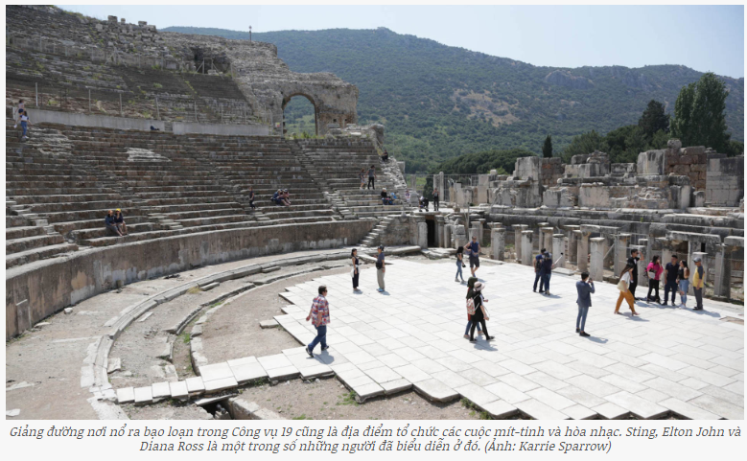

Slide 26
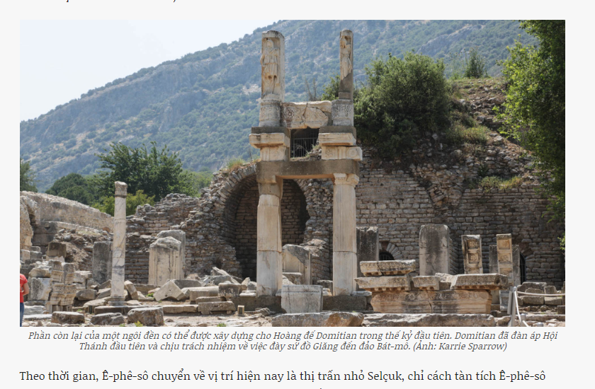

Slide 27
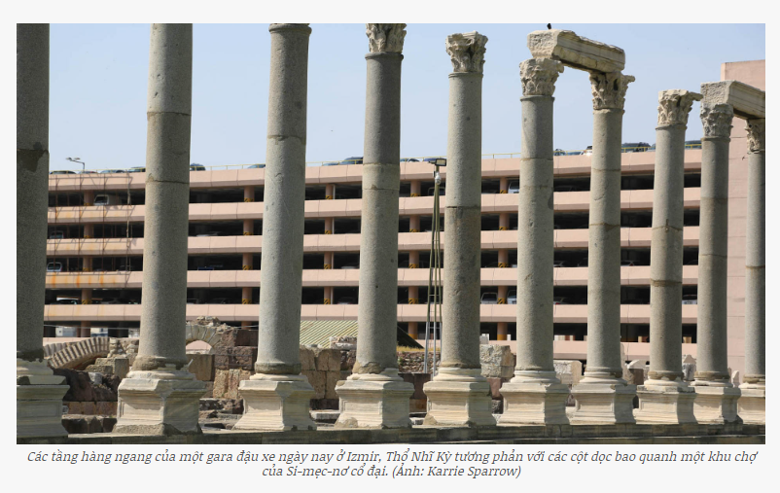

Slide 28
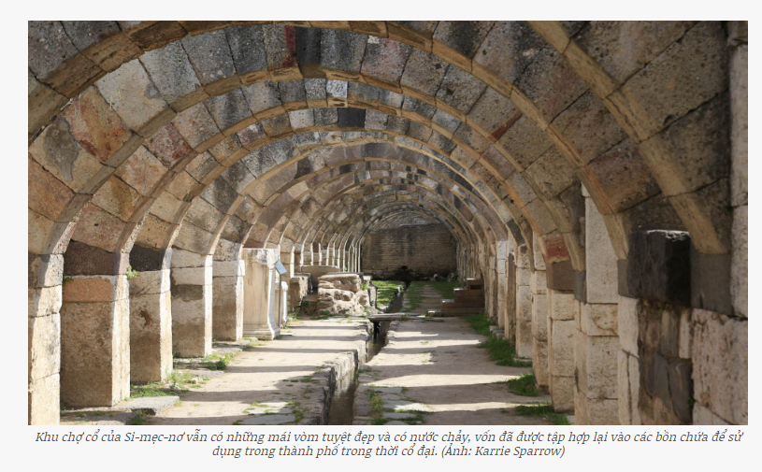
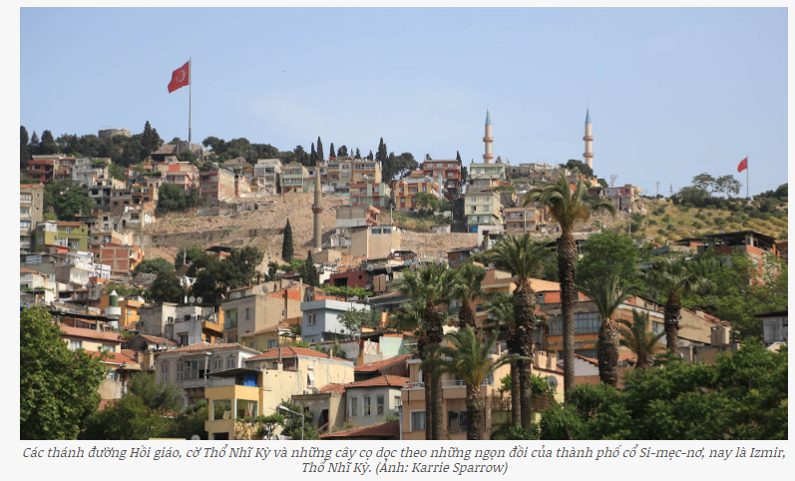

Slide 29
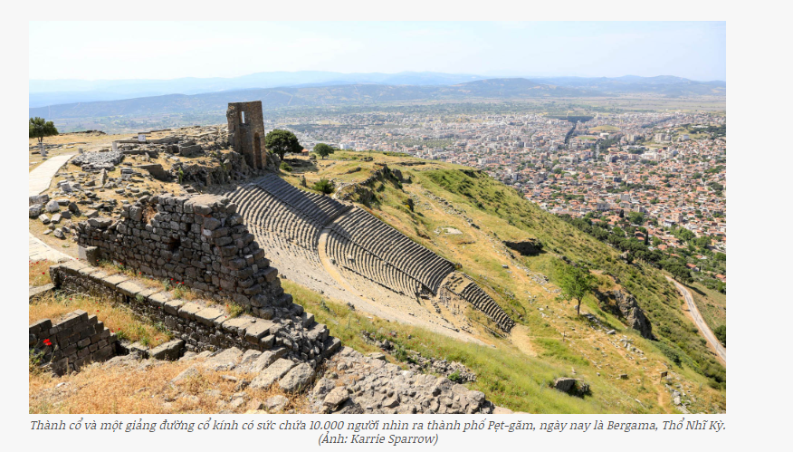

Slide 30
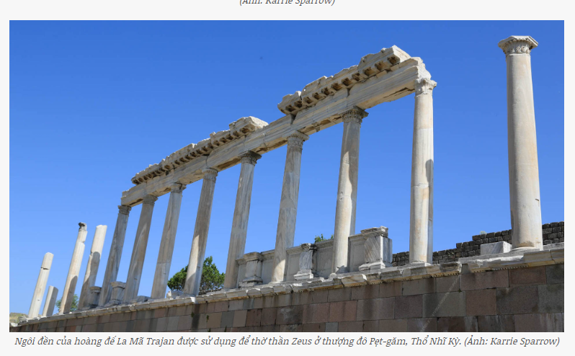

Slide 31
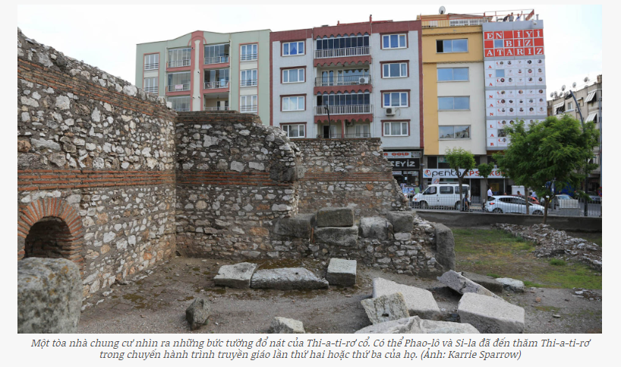

Slide 32
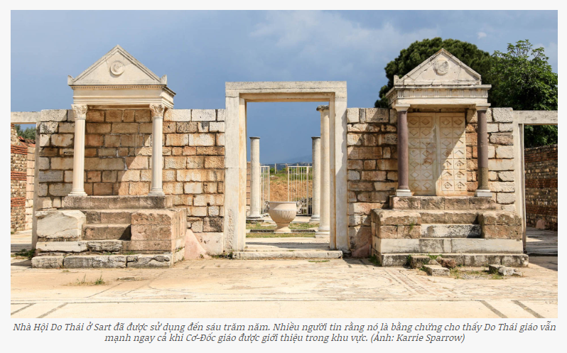

Slide 33
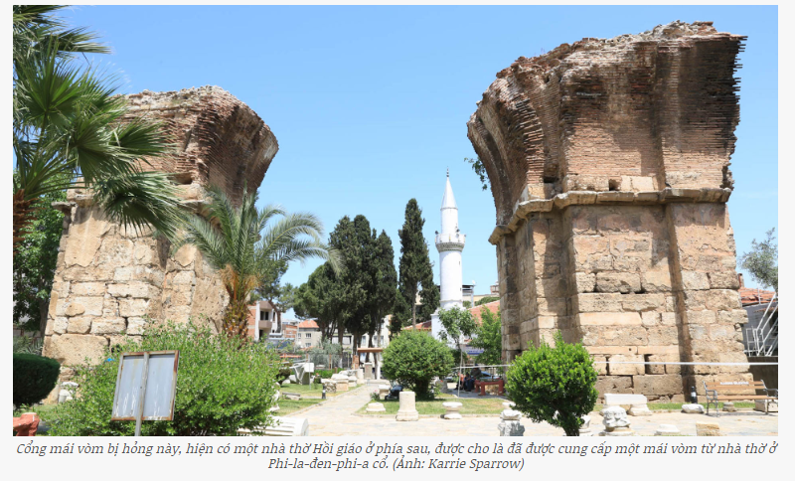

Slide 34
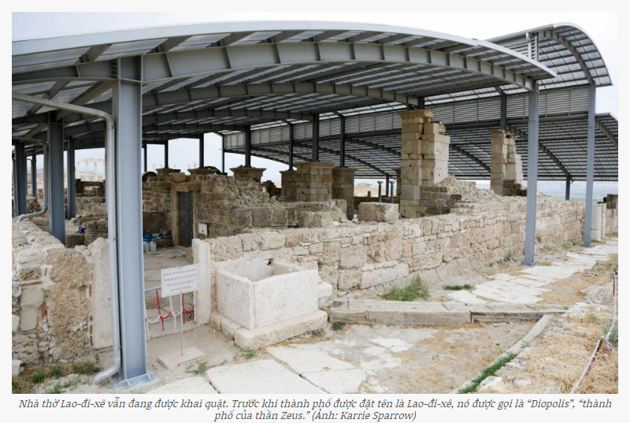

Slide 35
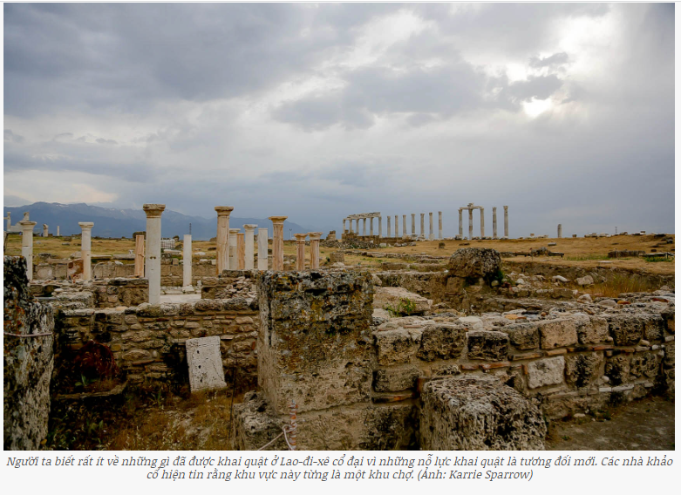

Slide 37
BÀI CA DÂNG HIẾN

Slide 38
Lạy Cha xin hãy cho con được dâng hiến lên Ngài.
Khi Cha đã ban cho và con luôn nhớ ơn Cha.
Xin Cha thêm bội phần mọi điều con hiến dâng.
Lòng con ước mong dâng Ngài suốt cả đời con.

